Slide 1



”Dronele, între experiment și necesitate” MASA ROTUNDĂ Proiectul Educational for Drone (eDrone) 574090-EPP-1-2016-1-IT-EPPKA2-CBHE-JP Programul Erasmus+ Consolidarea capacităților în domeniul învățământului superior (2016 - 2019) Academia de Administrare Publică 03 octombrie 2017

Slide 2
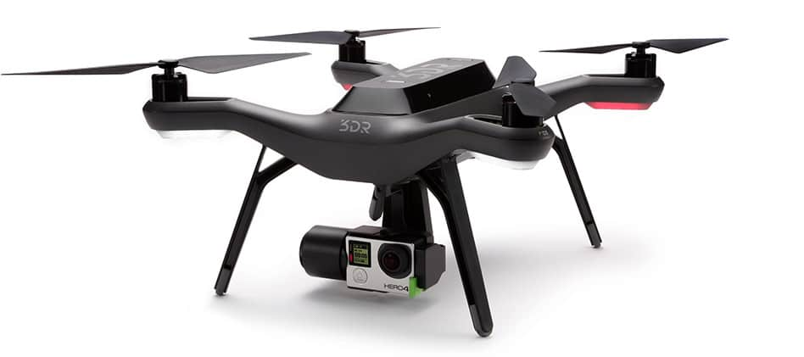
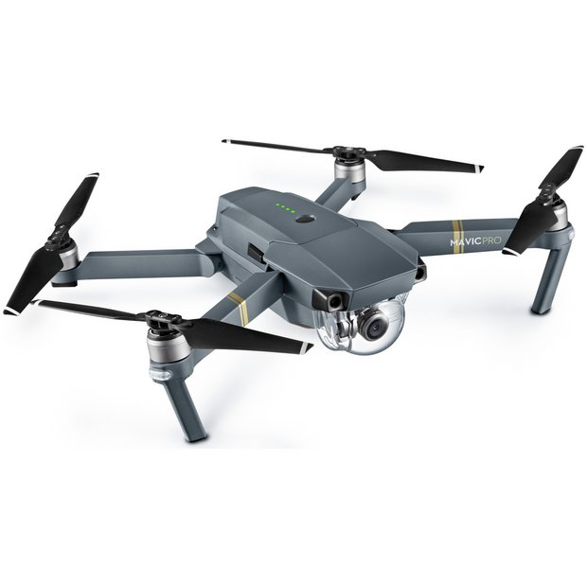
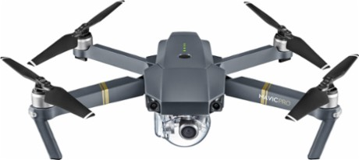
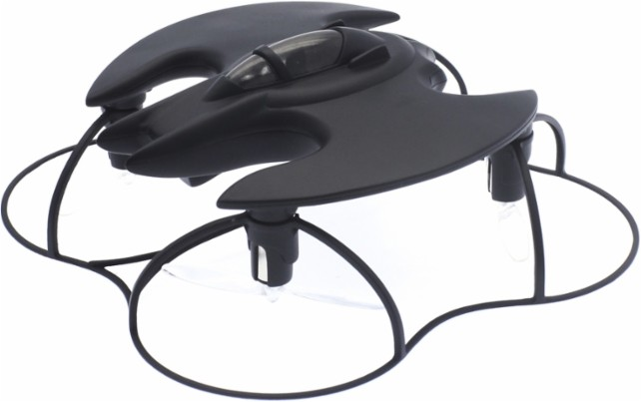

DOMENII DE UTILIZARE A DRONELOR (Savca T., lector universitar, AAP)
Educational for Drone (eDrone)
574090-EPP-1-2016-1-IT-EPPKA2-CBHE-JP

Slide 3
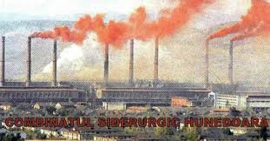
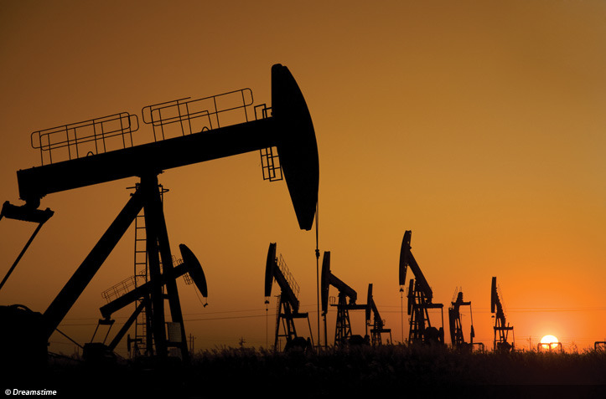
Industrie prelucrătoare şi extractivă
Educational for Drone (eDrone)
574090-EPP-1-2016-1-IT-EPPKA2-CBHE-JP

Slide 4
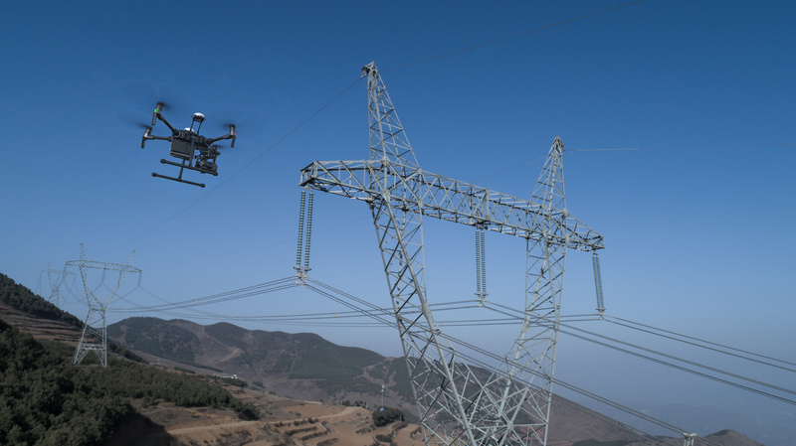
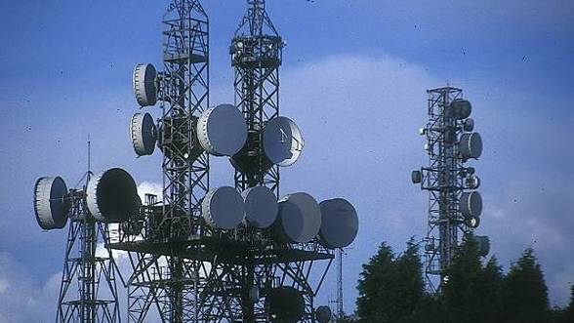
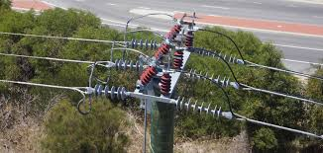
TELECOMUNICAŢII
Educational for Drone (eDrone)
574090-EPP-1-2016-1-IT-EPPKA2-CBHE-JP

Slide 5
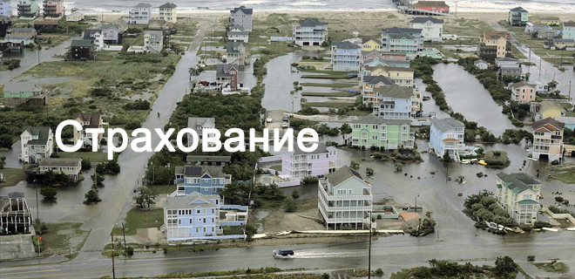
ASIGURARE
Educational for Drone (eDrone)
574090-EPP-1-2016-1-IT-EPPKA2-CBHE-JP

Slide 6
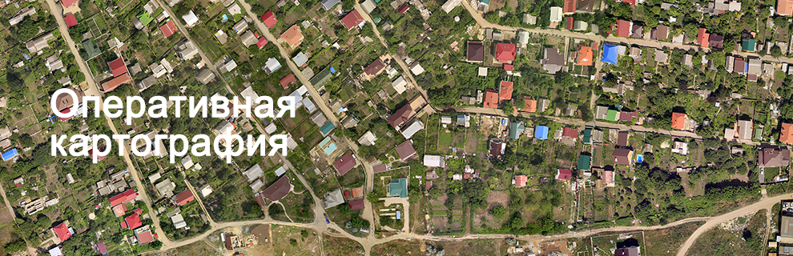
CARTOGRAFIERE OPERATIVĂ (RELIEF) TOPOGRAFIE
Educational for Drone (eDrone)
574090-EPP-1-2016-1-IT-EPPKA2-CBHE-JP

Slide 7
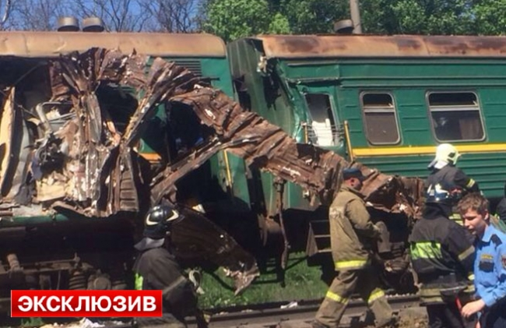
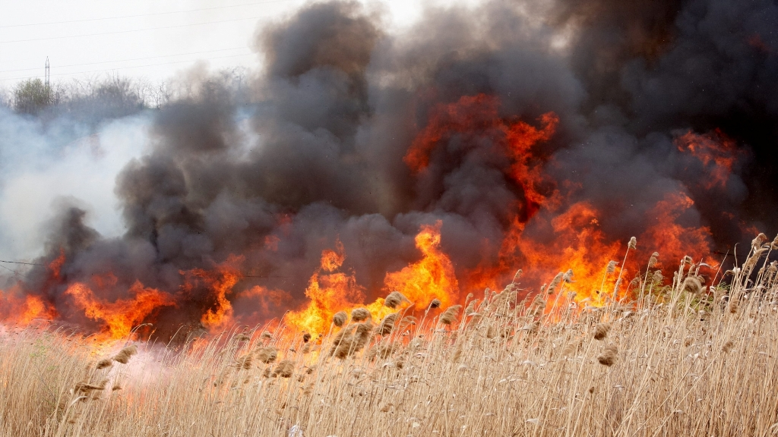
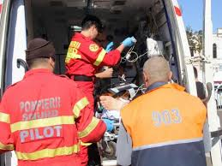
SITUAŢII EXCEPŢIONALE
Educational for Drone (eDrone)
574090-EPP-1-2016-1-IT-EPPKA2-CBHE-JP

Slide 8
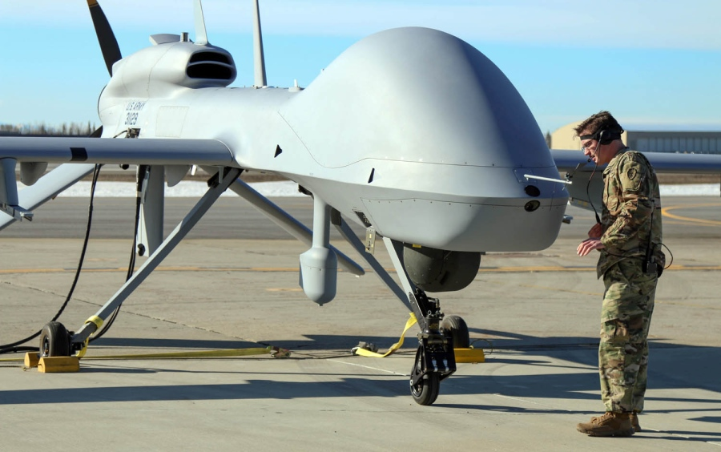
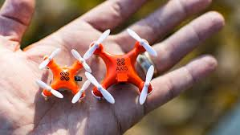
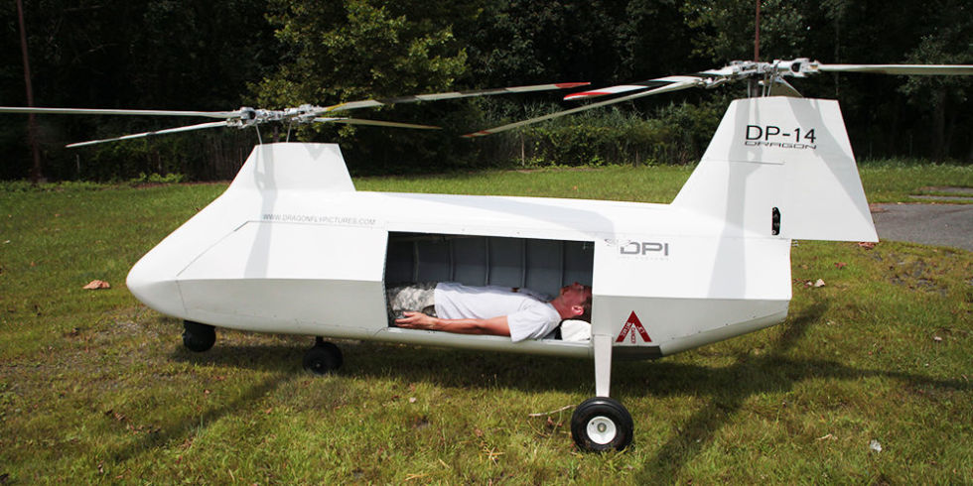
MISIUNILE DE CĂUTARE ȘI SALVARE vor fi executate în mod diferit în viitor, datorită acestor dispozitive. Acestea oferă pur și simplu o acoperire mult mai rapidă a terenului de căutare și, cu capacitatea de a purta diferite dispozitive, cum ar fi senzorii de căldură, aceste chestii vor face cu siguranță găsirea pe cineva mult mai ușor și mai rapid. În Canada, o victimă a unui accident de mașină, dezorientată, a rătăcit în noaptea rece. Cu ajutorul unui drone, căutarea a durat puțin și persoana a fost salvată din cauza senzorilor de căldură echipați pe dronă.
Educational for Drone (eDrone)
574090-EPP-1-2016-1-IT-EPPKA2-CBHE-JP

Slide 9
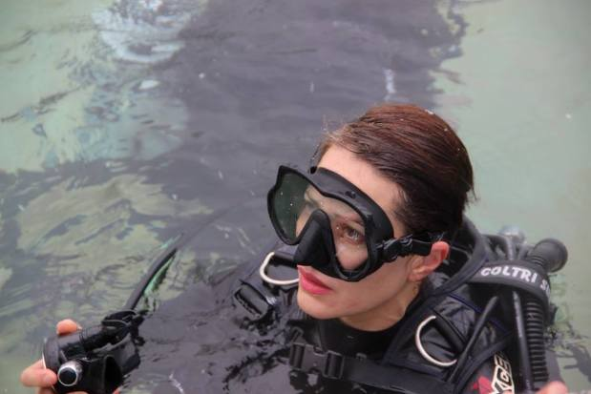
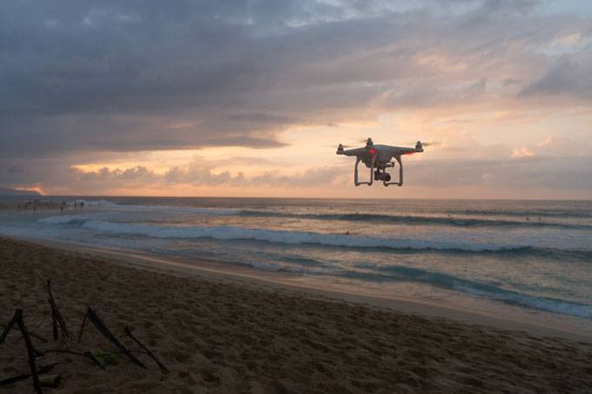
OPERAŢIUNI DE SALVARE PE APĂ
Educational for Drone (eDrone)
574090-EPP-1-2016-1-IT-EPPKA2-CBHE-JP

Slide 10
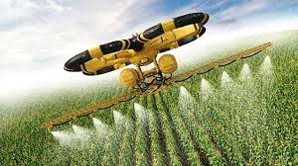
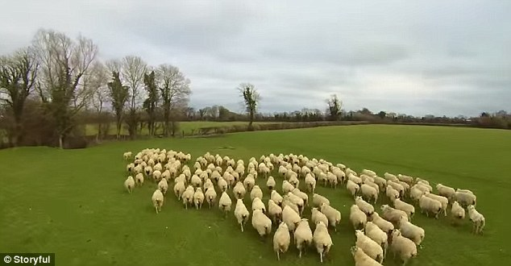
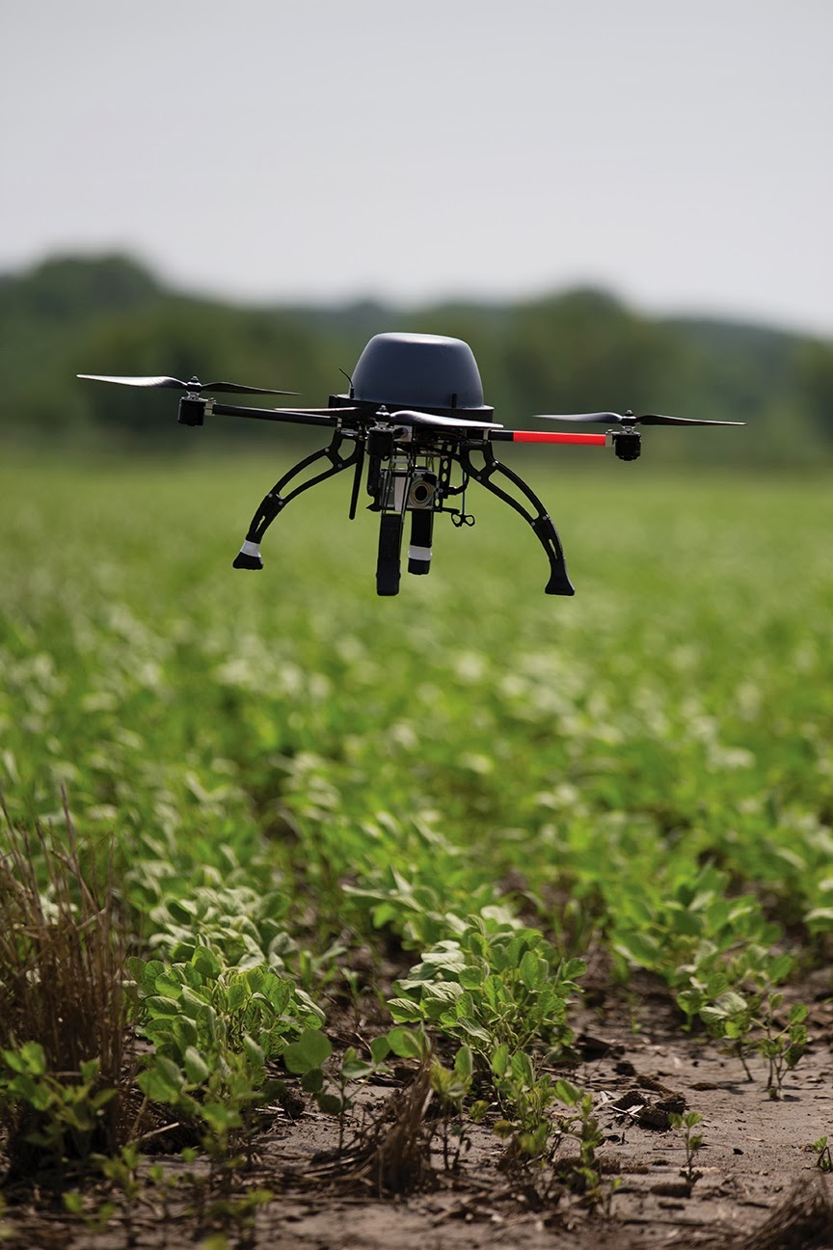
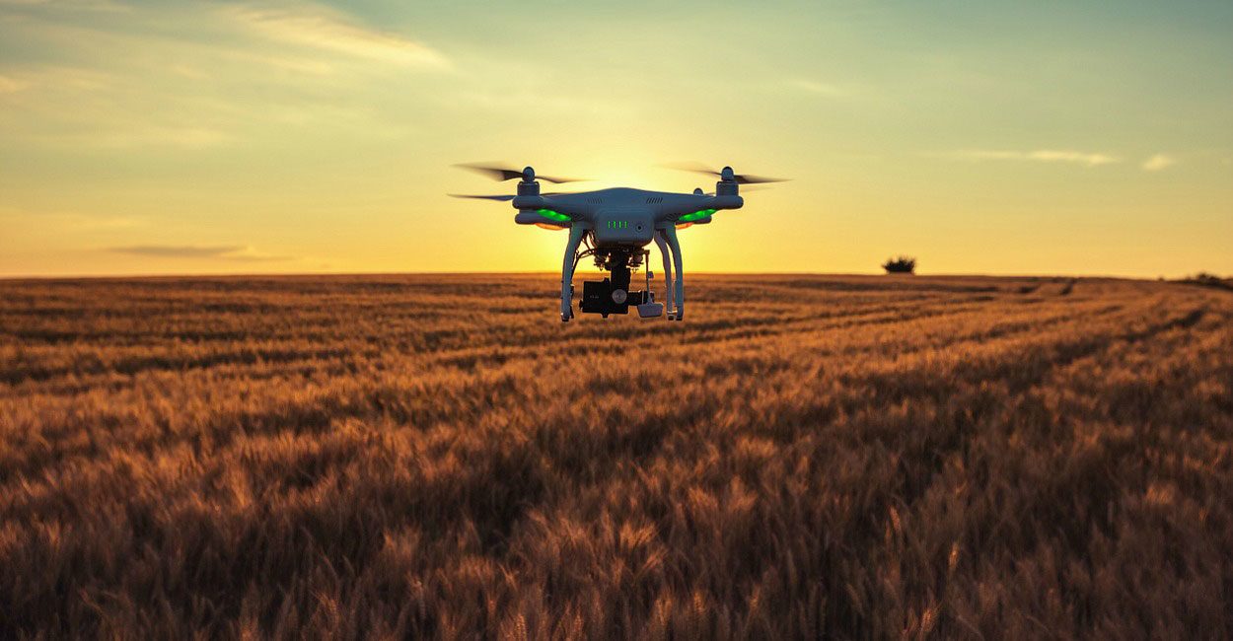
AGRICULTURĂ ZOOTEHNIE
Educational for Drone (eDrone)
574090-EPP-1-2016-1-IT-EPPKA2-CBHE-JP

Slide 11
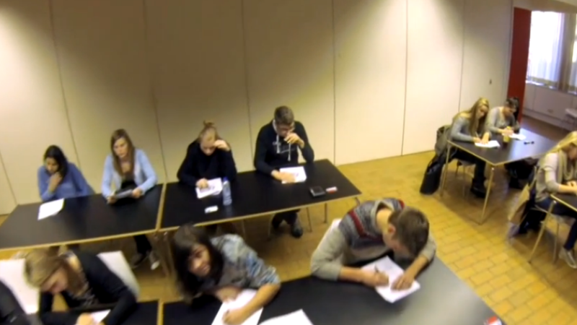
EDUCAȚIE Un liceu din Belgia foloseşte drone pentru a-i prinde pe elevii trişori la examene.
Educational for Drone (eDrone)
574090-EPP-1-2016-1-IT-EPPKA2-CBHE-JP

Slide 12
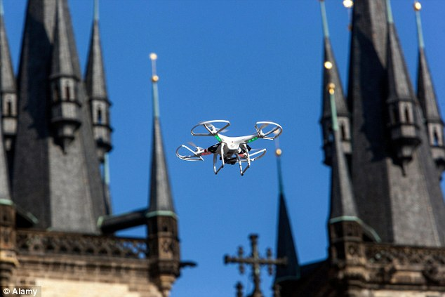
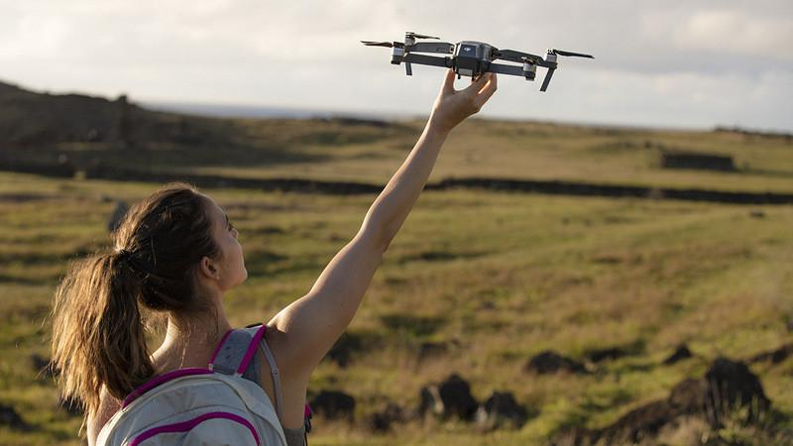
TURISM
Educational for Drone (eDrone)
574090-EPP-1-2016-1-IT-EPPKA2-CBHE-JP
Sursa:© Alamy
IPTC
O

Slide 13
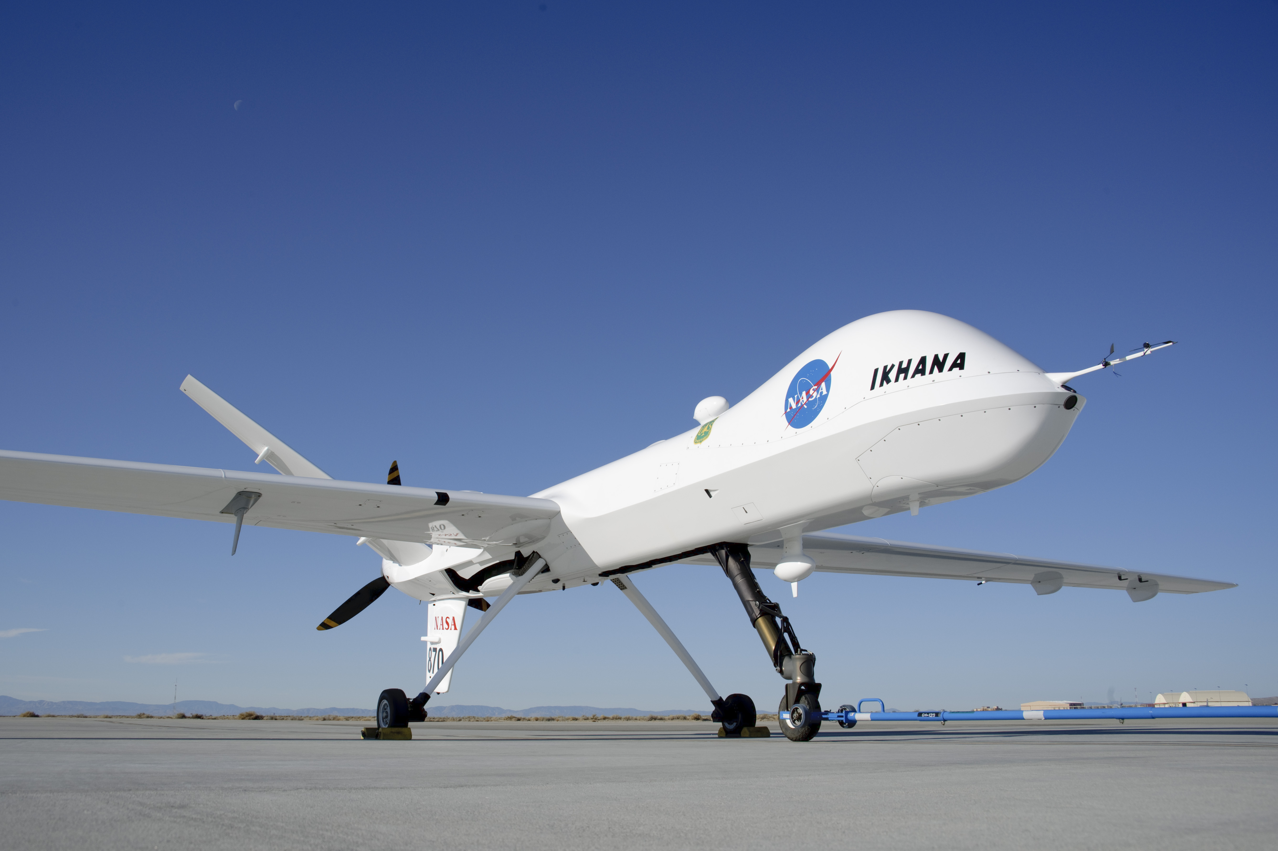
MONITORIZAREA TIMPULUI - VÂNĂTOAREA DE URAGAN Una dintre utilizări practice care vor însemna multe pentru omenire este cu siguranță posibilitatea de a privi vremea pe care UAV-urile le pot oferi. NASA, în colaborare cu NOAA și Northrop Grumman, experimentează drone care pot petrece peste 30 de ore în aer. Aceste drone specifice sunt destinate vânătorii de uragan. Acest mod de monitorizare a uraganelor va ajuta foarte mult cu posibilitatea de a prezice aceste vânturi îngrozitoare, care prezintă un pericol grav pentru mulți oameni din întreaga lume. În timp ce NASA se concentrează pe utilizarea acestor drone mari, o altă echipă de oameni de la Universitatea din Florida încearcă să facă același lucru cu mini drone foarte rezistente, care sunt folosite pentru a intra în uragane și pentru a obține informațiile necesare în ceea ce privește proprietățile uraganelor cum ar fi umiditatea, presiunea și temperatura. Această aplicație dronă va ajuta cu siguranță oamenii de știință să înțeleagă mai bine modul în care formează uraganele, ceea ce le poate face previzibile în viitor.
Educational for Drone (eDrone)
574090-EPP-1-2016-1-IT-EPPKA2-CBHE-JP

Slide 14
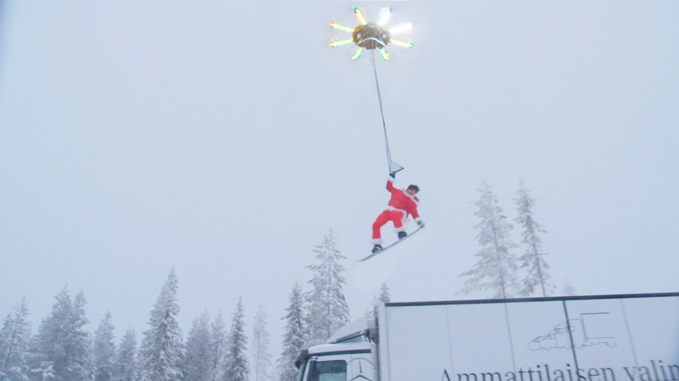
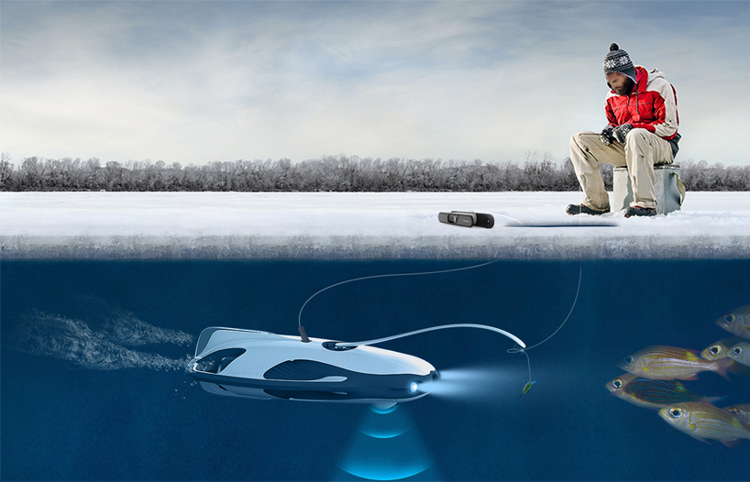
RECREERE
Educational for Drone (eDrone)
574090-EPP-1-2016-1-IT-EPPKA2-CBHE-JP

Slide 15
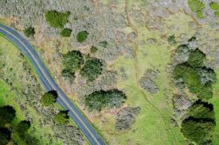
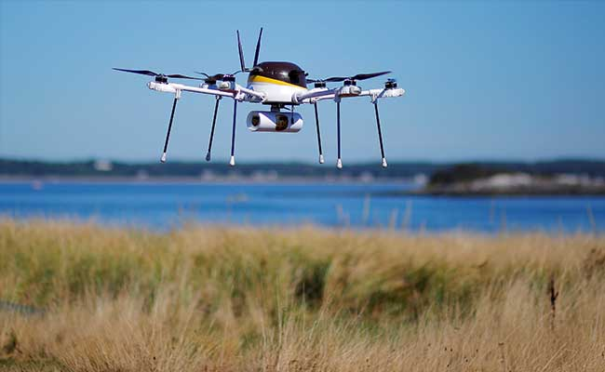
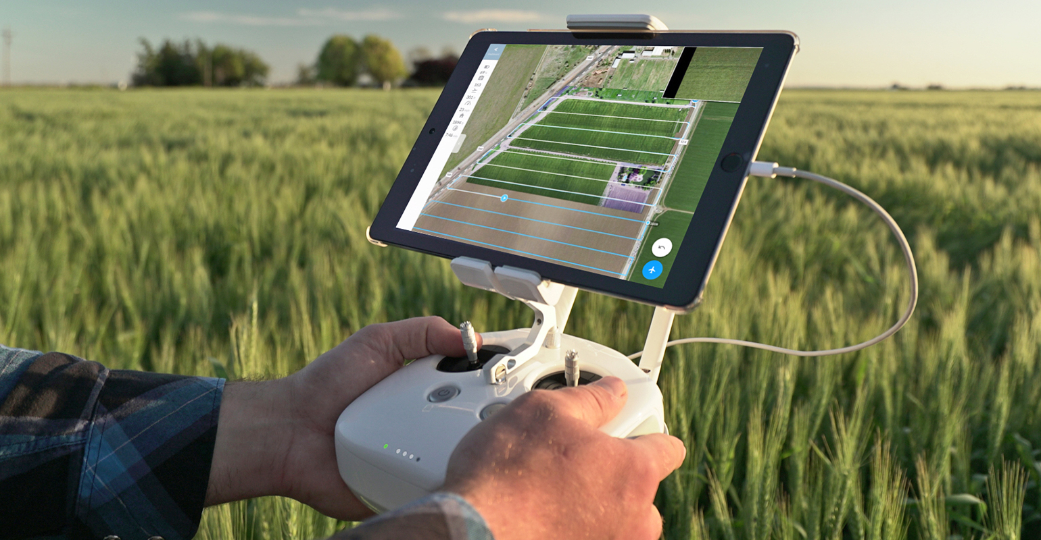
Protecţia mediului şi biodiversităţii Monitorizare Conservarea vieții sălbatice
Educational for Drone (eDrone)
574090-EPP-1-2016-1-IT-EPPKA2-CBHE-JP

Slide 16
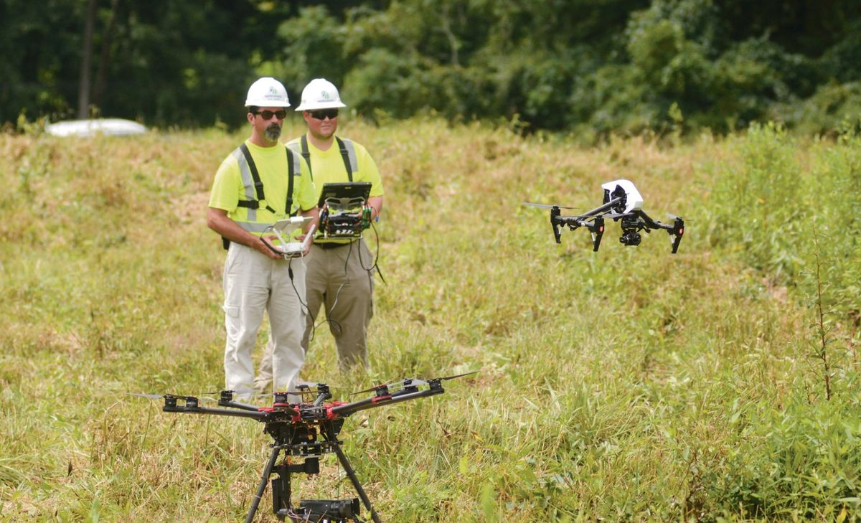
Educational for Drone (eDrone)
574090-EPP-1-2016-1-IT-EPPKA2-CBHE-JP
INSPECTAREA REŢELELOR ELECTRICE

Slide 17
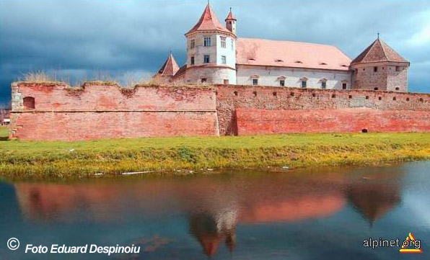
Numeroase locuri în afara casei noastre sunt inaccesibile și, datorită fluctuațiilor meteorologice constante, apar anumite schimbări. Lăsarea acestor greșeli minore netratate duce la daune grave pe termen lung, ceea ce poate fi destul de stresant pentru bugetul nostru. Cu toate acestea, cu utilizarea regulată a dronelor, verificarea părților vitale ale acoperișului sau a coșului de fum este o bucată de prăjitură și, datorită camerelor de înaltă calitate situate pe dronuri, se observă că orice tip de deteriorare este mai ușor ca niciodată.
Întreținerea locuinței

Slide 18
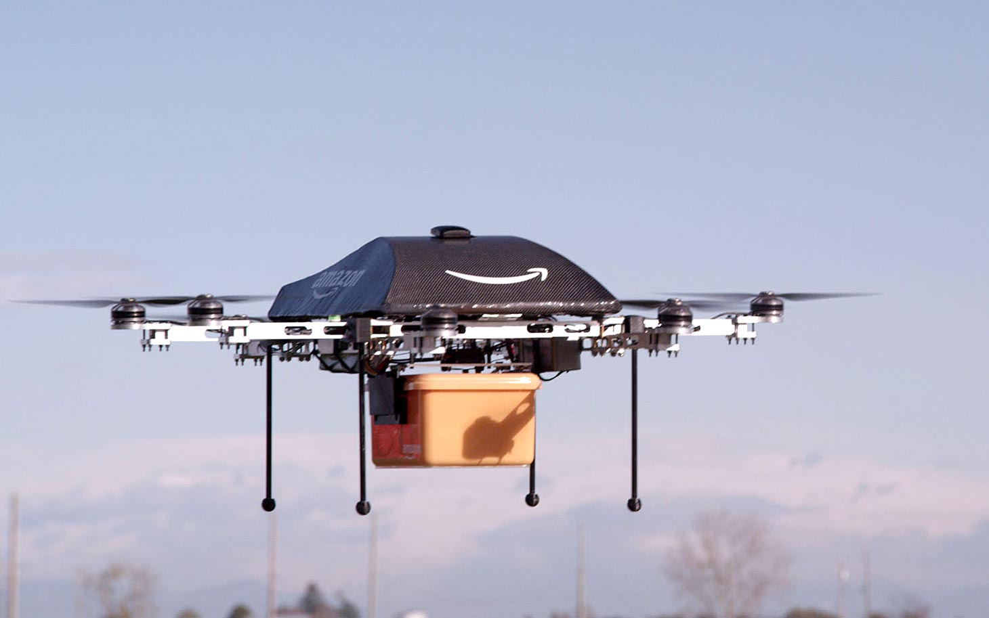
LIVRARE ȘI MARKETING Companiile mari, cum ar fi Amazon, pregătesc drone pentru servicii de livrare instantanee. Acest concept este adoptat de numeroase companii din întreaga lume, deoarece este o modalitate eficientă de livrare a mărfurilor în mai puțin de o jumătate de oră până la destinații foarte lungi. Există o serie de legi care ar trebui încorporate pentru a face această metodă de livrare viabilă, dar se pare că acest lucru se va întâmpla în viitorul apropiat. S-ar putea să ne așteptăm ca dronii să ne livreze bunuri foarte curând. Un alt concept interesant pe care l-au urmat alte companii este marketingul drone. Datorită faptului că zgârie-norii au ferestre enorme, unele companii din Rusia au efectuat mai multe campanii de marketing cu fluturași agățați pe drone. Cei care lucrează pot observa publicitatea. Deoarece acesta este un nou mod de marketing, este foarte eficient deoarece atrage atenția multor oameni în clădire. Acest mod inovator de marketing are un potențial foarte mare, datorită faptului că cantitatea de zgârie-nori, plină de milioane, crește în fiecare zi în numeroase orașe din întreaga lume.
Educational for Drone (eDrone)
574090-EPP-1-2016-1-IT-EPPKA2-CBHE-JP

Slide 19
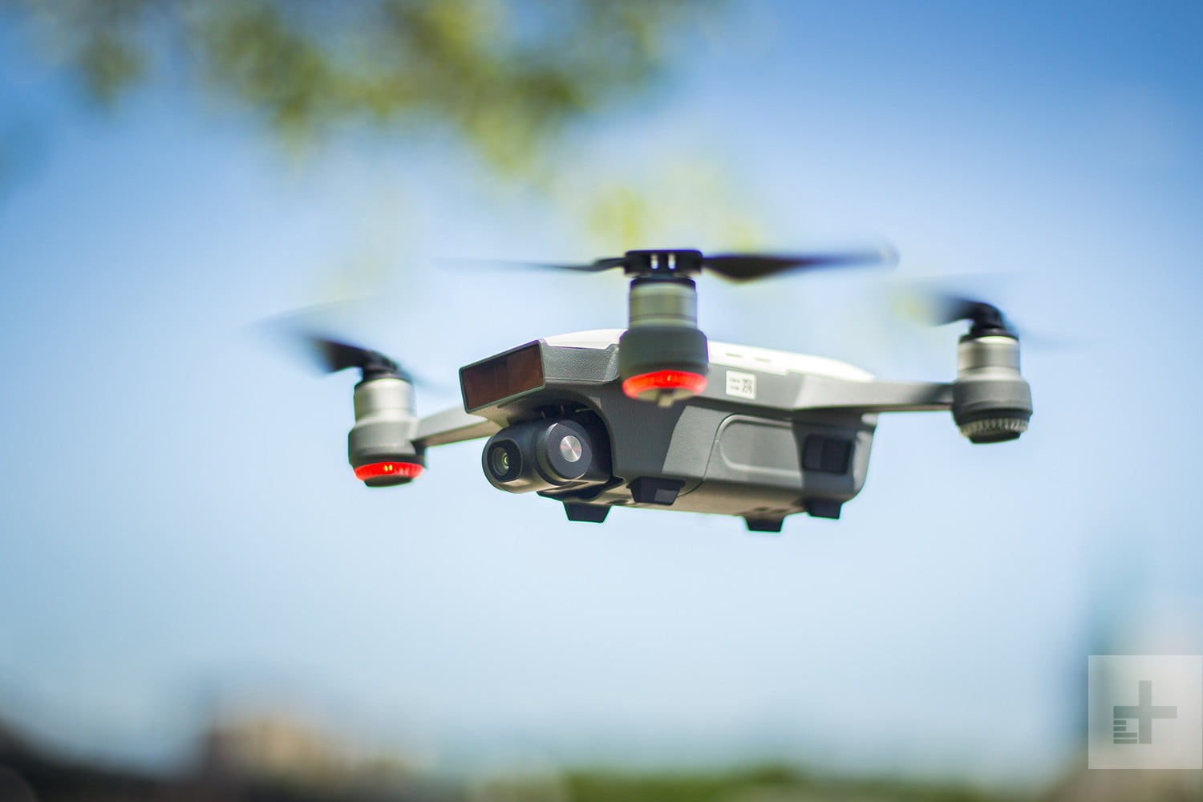
Acestea sunt doar câteva dintre modalitățile prin care dronele schimbă lumea în acest moment.
Societatea trebuie să introducă alte cereri.
Aceste dispozitive vor economisi mult timp necesar pentru numeroase sarcini care necesită mulți oameni și acoperă o suprafață mare de teren.
Dronele pot veni la îndemână în timpul dezastrelor care provoacă o mulțime de pagube materiale.
Dronele ne vor schimba cu siguranță viața!

Slide 20
Mulțumesc
pentru atenție!
Educational for Drone (eDrone)
574090-EPP-1-2016-1-IT-EPPKA2-CBHE-JP

